Slide 1

Hito 2
Ciudades Inteligentes
BIBLIOTECA
Integrantes:
Ana Sofía Belmares Gualajara
Martín Alejandro Castañeda Guerrero
Miguel Ángel Martínez Berlanga
- Alarma Contra Incendios -

Slide 2
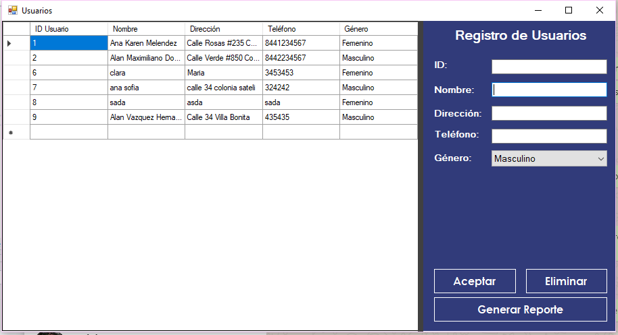
Caso de Uso: Gestionar Usuarios

Slide 3
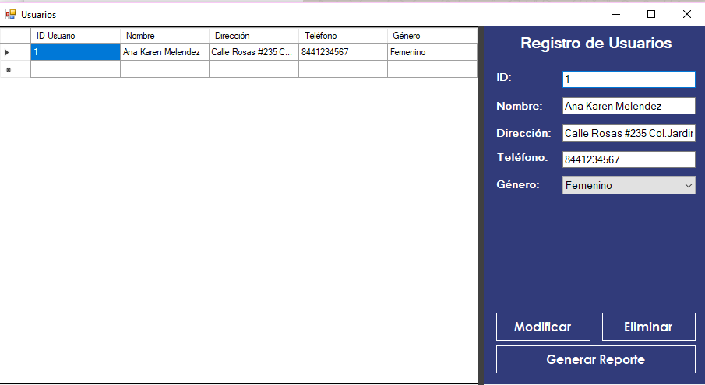
Caso de Uso: Buscar Usuarios
BÚSQUEDA DE USUARIOS POR ID

Slide 4
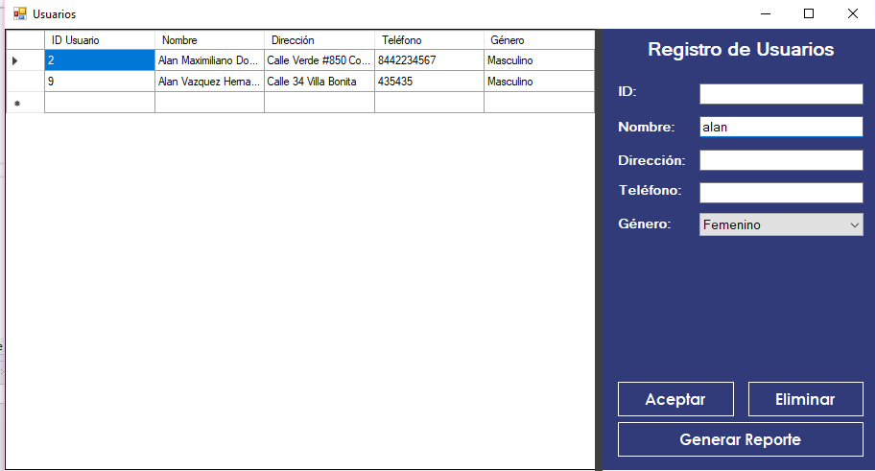
BÚSQUEDA DE USUARIOS POR NOMBRE

Slide 5
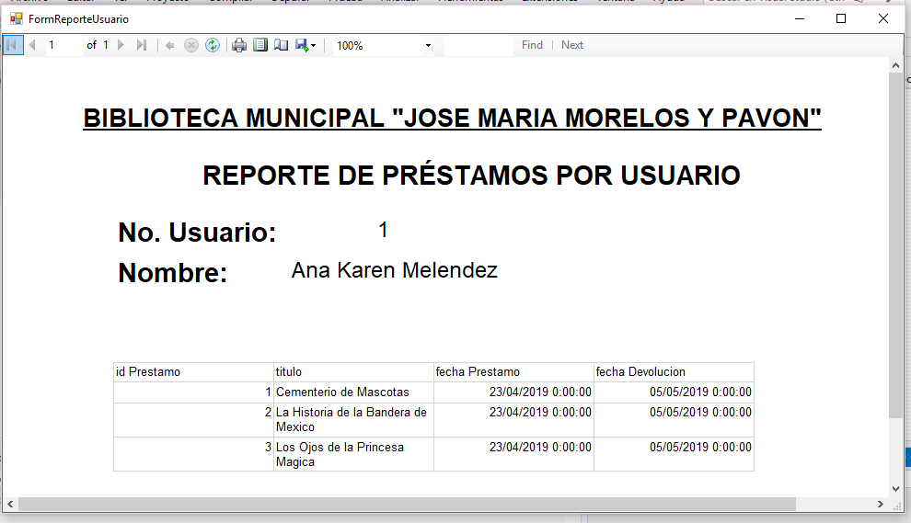
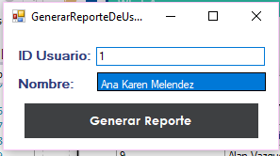
Caso de Uso: Generar Reporte Usuarios

Slide 6
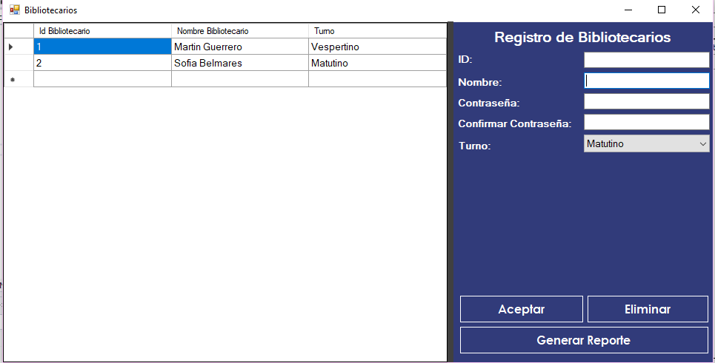
Caso de Uso: Gestionar Bibliotecarios

Slide 7
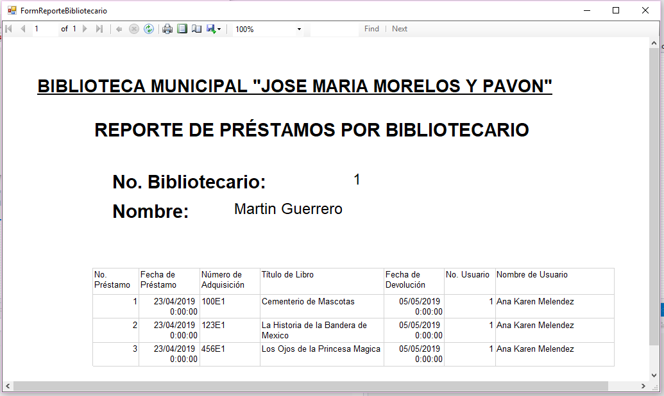
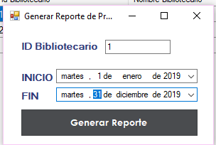
Caso de Uso: Generar Reporte Bibliotecarios

Slide 8
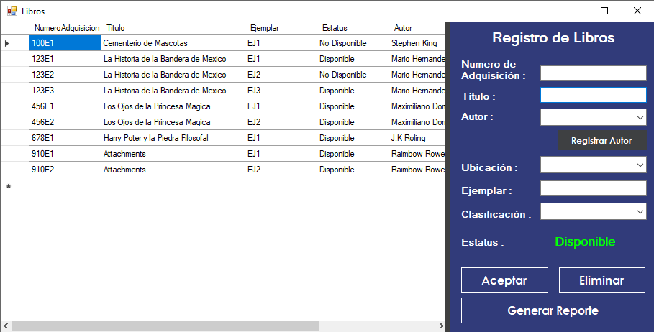
Caso de Uso: Gestionar Libros

Slide 9
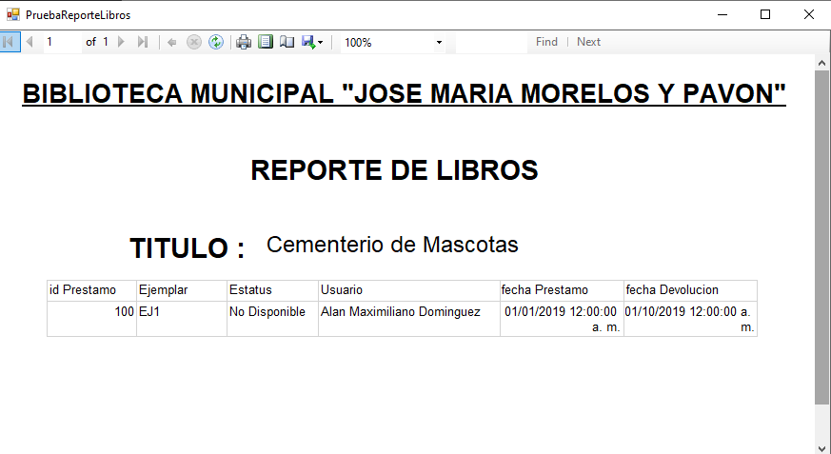
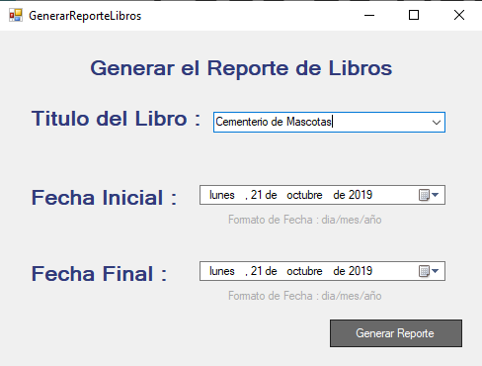
Caso de Uso: Generar Reporte Libros

